Slide 1
BIDaaS: Blockchain Based ID As a Service
JONG-HYOUK LEE (Senior Member, IEEE)
Department of Software, Sangmyung University
IEEE ACCESS

Slide 2
主要内容
这篇文章是关于区块链的应用方面，它将区块链和云计算结合起来。文章提供了一种基于区块链的云ID服务提供方案（ Blockchain Based ID As a Service）。
在这个方案中有三种实体参与者：终端用户、BIDaaS提供商、 BIDaaS合作伙伴（应用服务提供者），终端用户和合作伙伴之间通过BIDaaS提供商实现无须注册的相互认证。

Slide 3
解决的问题和创新点
将区块链和云计算结合，提供了新的应用创新思路；
互联网上有大量的应用服务提供者，以云作为中介，免去了用户在各个应用上注册账户验证身份的麻烦。（IDaaS的功能）
解决信息泄露给第三方应用提供者后，用户失去对信息使用的控制，无法获知信息在云端如何处理，隐私是否被有效保护的问题（区块链的功能）

Slide 4
具体实现
BIDaaS合作伙伴（partner）：应用服务提供者，为用户提供某种服务。
BIDaaS提供商（provider）：维护一个BIDaaS私有链
终端用户（user）：已在BIDaaS提供商注册个人信息和账户，希望使用某项应用或服务但不希望创建新的账户或提供过多个人信息。

Slide 5
具体实现
BIDaaS私有链由提供商维护，合作伙伴可以读取私有链上的数据但不可以写。用户和提供商都拥有他们各自的公钥和私钥。用户创建账户后服务商为用户创建一个虚拟账户ID，并在链上记录下该用户的虚拟ID、公钥等信息，然后双方共同签名，录入区块中。
当用户访问某个时，应用服务方通过查询区块链验证其是否已经在BIDaaS提供方注应用服务方册。验证成功后再回应用户自己为用户所找的应用。然后双方开始服务。

Slide 6
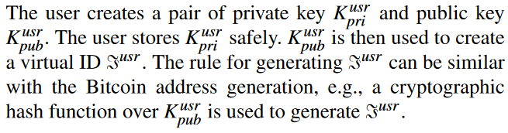
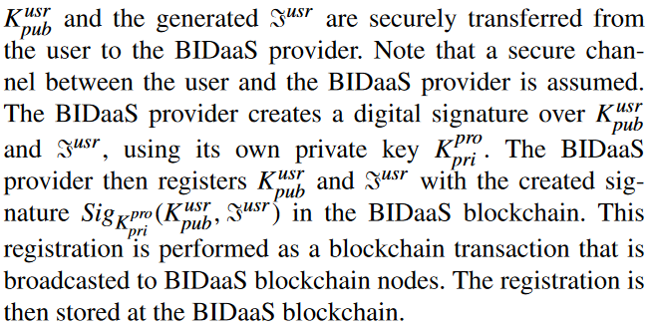
1.虚拟账户创建
——由公钥生成虚拟ID
2.将账户记录在区块链上
——用户与BIDaaS服务提供者之间
需要建立安全信道

Slide 7
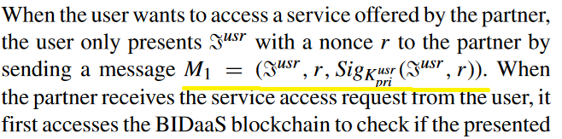
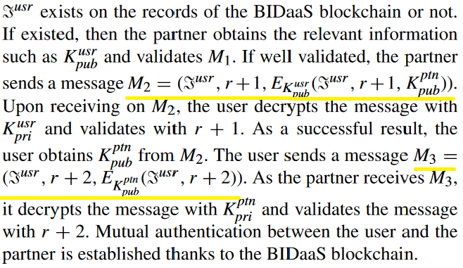
3.用户与应用服务提供方通信
类似网络通信的握手过程完成相互验证
收到用户的请求，服务方查询BIDaaS链获得其public key来解码验证并回应
在回应中用户解密得到服务方的公钥并完成第三次握手。通过加密使得整个过程不会被非法攻击者渗入

Slide 8
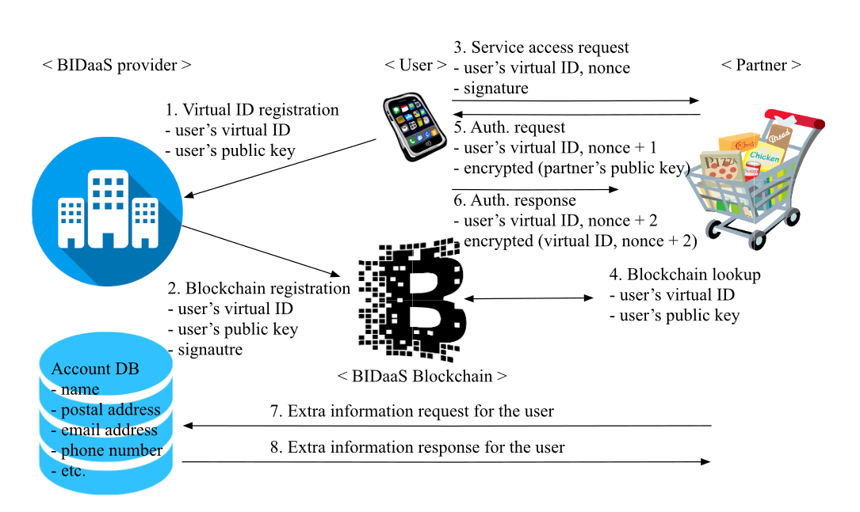
例子

Slide 9
讨论与提升
一些实现的细节，如使用联盟链，让provider和partner共有整个区块链；用户可以控制每次访问都使用一个新的ID还是对每个应用服务方使用一个ID；通过TEE更好的保护用户的私钥；等等
对三种实体参与者的益处：
BIDaaS提供者：收取信用隐私维护费用
BIDaaS合作者：无须维护账户数据
用户：无须注册大量不必要的账户，便捷的访问
要求BIDaaS提供者是可信的，没有发挥区块链的去中心化特性；
用户隐私信息依然可能被发掘和泄露；

Slide 10
谢谢聆听！

